Slide 1

„Mapy budoucnosti“ aneb jak předcházet zločinu dříve, než k němu dojde
JUDr. Michal Barbořík, odbor bezpečnostní politiky a prevence kriminality
18. listopad 2015, Ministerstvo vnitra

Slide 2

Projekt „Mapy budoucnosti - moderní nástroj ke zvýšení efektivity a kvality výkonu veřejné správy v oblasti prevence kriminality založený na analýze a predikci kriminality“
  Trvání projektu: červen 2014 – říjen 2015
  Registrační číslo projektu: CZ.1.04/4.1.00/B6.00041
  Podporovaný z Evropského sociálního fondu v ČR, Operačního programu Lidské zdroje a zaměstnanost a ze státního rozpočtu ČR

Slide 3
Aktuální problémy
Převaha drobné kriminality a přestupků (majetková kriminalita, narušování veřejného pořádku)
Zažité metody policejní práce nedokáží rychle a dostatečně reagovat
Policisté nejsou v ulicích buď vůbec, nebo nejsou tam, kde by měli být
Policejní složky (Policie ČR, městské policie) neumí efektivně využívat dostupná data, ani další zdroje (personální, materiální, finanční)
Při řešení problémů se spoléhá na „místní znalost“ a vlastní (omezené) zkušenosti, nejsou využívány osvědčené moderní přístupy
To platí i na poli analytické činnosti při prevenci kriminality a zajišťování bezpečnosti a veřejného pořádku

Slide 4
Řešení
    Maximální využití moderních přístupů a nástrojů v oblasti mapování, analýz a predikce kriminality k efektivnější, cílenější a levnější práci Policie ČR, obcí a obecních policií a dalších subjektů na poli prevence kriminality a zajišťování bezpečnosti a veřejného pořádku.

Slide 5
Cíle projektu
Na základě zejména zahraničních znalostí a zkušeností získat podrobné informace o realizovaných moderních postupech a nástrojích v oblasti prevence kriminality a zajištění bezpečnosti a veřejného pořádku v obcích založených na mapování, analýze a predikci kriminality.
Seznámit CS projektu s těmito poznatky a zkušenostmi.
S ohledem na získané informace a názory CS vytvořit doporučení, jak uvedené postupy a nástroje co nejefektivněji implementovat v prostředí bezp. složek ČR.
Zahájit procesy, které v konečném důsledku povedou ke snížení kriminality, zvýšení její objasněnosti, zvýšení pocitu bezpečí občanů, k efektivnější, cílenější a levnější činnosti bezpečnostních složek v ČR.

Slide 6
Výstupy projektu
Workshop I. – prosinec 2014, obecně k problematice, prvotní příklady z ČR i ze zahraničí; sborník příspěvků
Workshop II. – červen 2015, detailní příklady, podklady ke srovnávací studii, diskuse se zástupci CS, tvorba doporučení; sborník příspěvků
Mezinárodní srovnávací studie – sběr zahraničních i domácích zkušeností, podmínky, náklady a přínosy mapování, analýz a predikce kriminality, zveřejňování dat; srpen 2015

Slide 7
Role analýz v oblasti kriminality
V současnosti 3 hlavní přístupy k policejní práci - intelligence-led policing, problem-oriented policing a evidence-based policing - v jádru každého analýza.
Analýza obsahuje řadu systematických postupů, které identifikují a interpretují vzorce a vztahy mezi daty o kriminalitě a jinými relevantními informačními zdroji.
Analýza by měla poskytovat „správné informace správným lidem ve správnou chvíli“.
Bez analýzy není možné vytvářet ani kriticky vyhodnocovat data, porozumět problematice ani se adekvátně rozhodovat.

Slide 8
Predikce kriminality – její role a druhy
Predikce napoví, kdy a kde se kriminalita v budoucnu objeví, umožní efektivněji plánovat činnosti, předcházet kriminalitě nebo dopadnout pachatele.
3 druhy predikcí (prof. Spencer Chainey, UCL):
bezprostřední – metoda opakované viktimizace, modelování rizikovosti terénu; data o kriminalitě za posledních 7 dnů; využití k plánování hlídek
blízké – metoda hot spot analýz; data o kriminalitě v řádu měsíců i let, zájmové body; využití k dlouhodobějšímu rozmístění sil, plánování preventivních opatření
dlouhodobé – metoda geograficky vážené regresní analýzy kriminality za použití hypotetických vysvětlujících proměnných; dlouhodobá data nejen o kriminalitě, ale např. i o sociodemografických souvislostech; využití k tvorbě bezpečnostních koncepcí a strategií
Predikce kriminality tedy neslouží pouze k okamžité operativní reakci policie. Využívá se při prevenci situací, které podněcují trestnou činnost, a při určování strategií zaměřených na příčiny kriminality

Slide 9

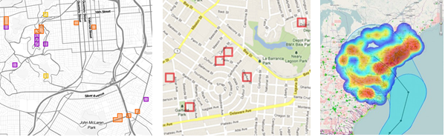
Ukázky implementací – Velká Británie
Ukázka výstupů různých prediktivních nástrojů v rámci pilotního projektu Metropolitní policie Londýn
9

Slide 10
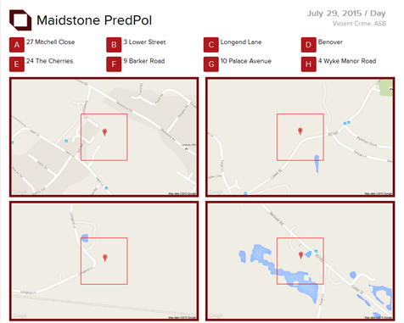
Ukázky implementací – Velká Británie
Ukázka predikovaných boxů, město Maidstone, hrabství Kent
10

Slide 11
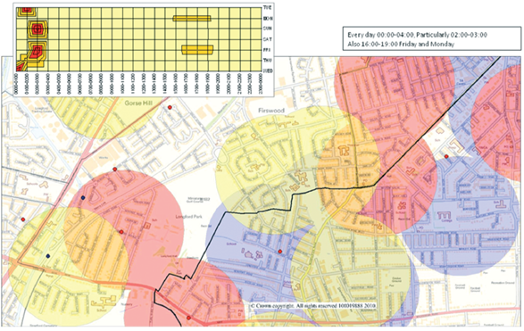
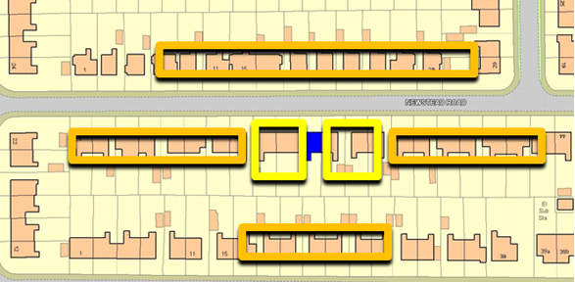
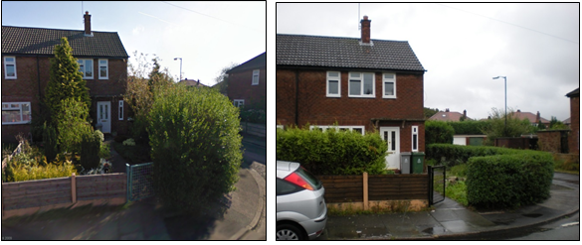
Ukázky implementací – Velká Británie
Ukázka využití prediktivních analýz při plánování preventivních opatření, město Manchester (analýza, metoda zárodkování, prevence v okolí domů)

Slide 12
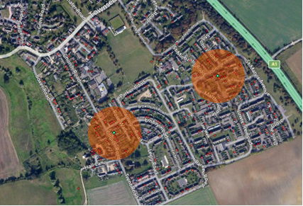
Ukázky implementací – Velká Británie
Ukázka vizualizace hot spot v rámci projektu, hrabství Cambridge
12

Slide 13
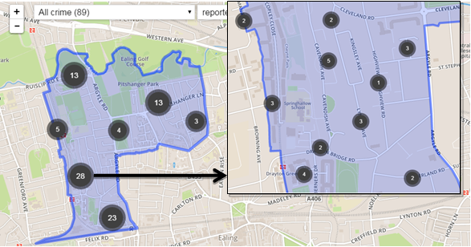
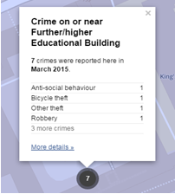
Ukázky implementací – Velká Británie
Ukázka map kriminality veřejně přístupných v rámci celé Velké Británie, www.policie.uk
13

Slide 14
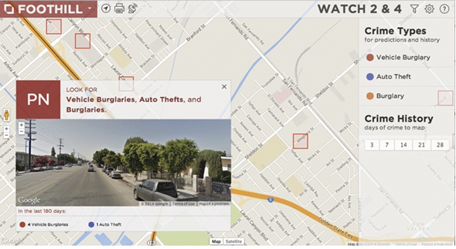
Ukázky implementací – USA
Ukázka uživatelského prostředí prediktivního nástroje – LAPD Foothill Division
14

Slide 15
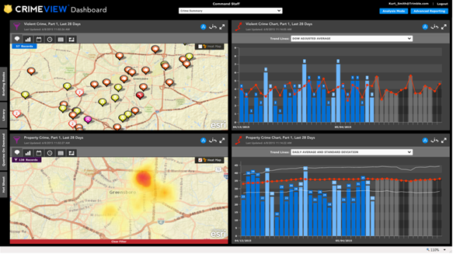
Ukázky implementací – USA
Ukázka prediktivního a reportingového nástroje využívaného ve městě San Diego
15

Slide 16
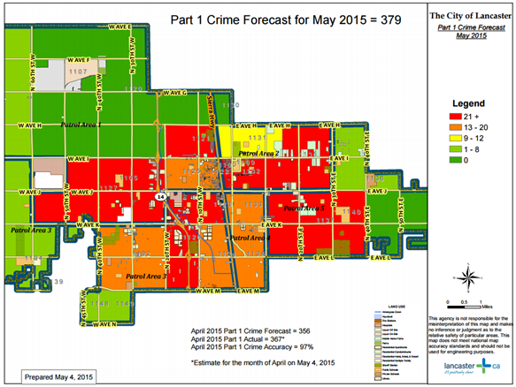
Ukázky implementací – USA
Ukázka prediktivního nástroje využívaného ve městě Lancaster
16

Slide 17
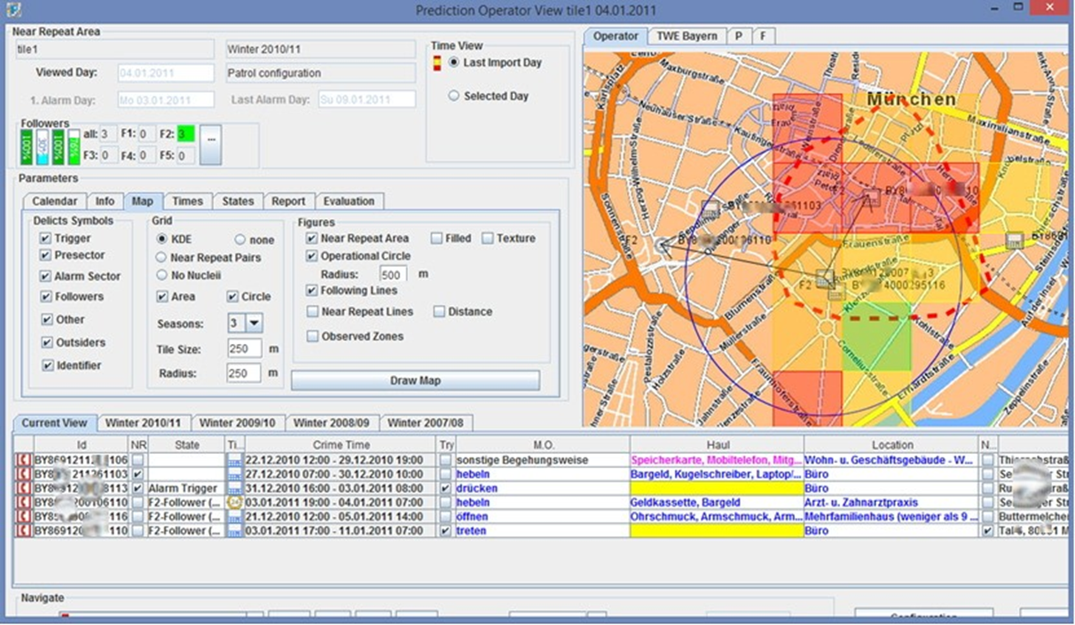
Ukázky implementací – Německo
Ukázka nástroje používaného ve městě Mnichov k predikci krádeží vloupáním
17

Slide 18
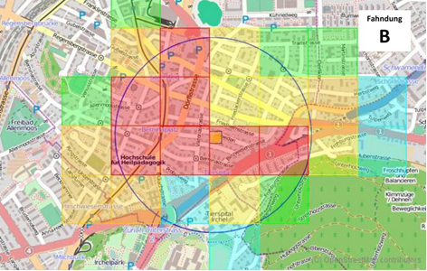
Ukázky implementací – Švýcarsko
Kvadranty znázorňující rizikové oblasti ve městě Curych

Slide 19
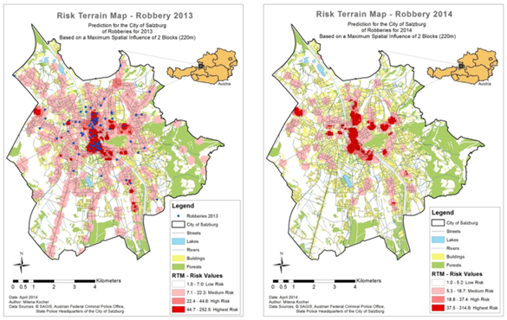
Ukázky implementací – Rakousko
Ukázka prediktivního modelu vyvíjeného v Rakousku v projektu CriPA

Slide 20
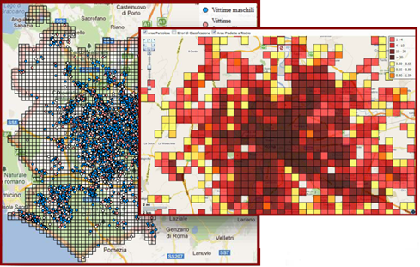
Ukázky implementací – Itálie
Ukázka kvadrantové analýzy vyvíjené k predikcím kriminality v Itálii

Slide 21
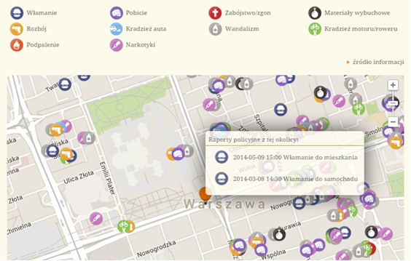
Ukázky implementací – Polsko
Ukázka mapy kriminality ve městě Varšava

Slide 22
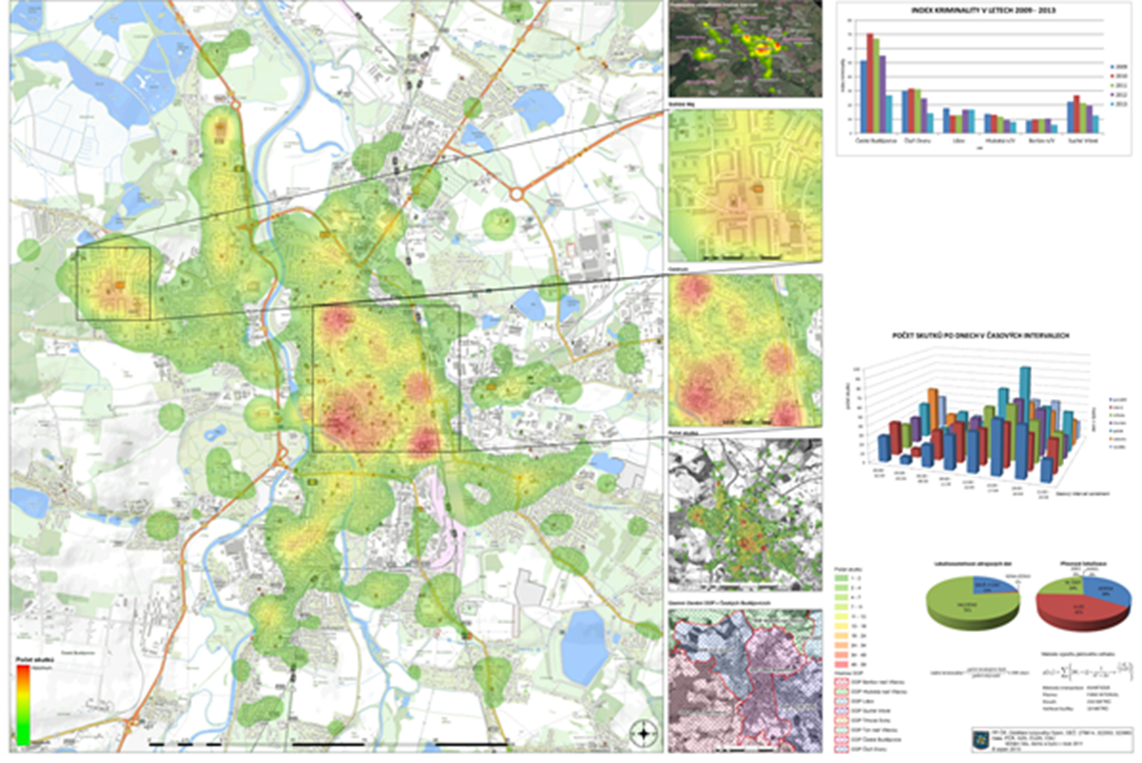
Ukázky implementací – Česká republika
Ukázka využití GIS nástrojů Policií ČR, trestná činnost evidovaná v letech 2009 – 2013 na území Českých Budějovic
22

Slide 23
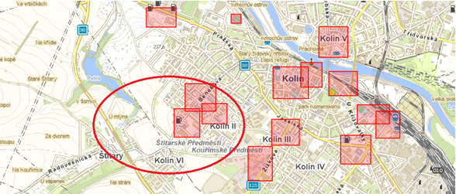
Ukázky implementací – Česká republika
Ukázka využití GIS nástrojů Policií ČR, koncentrace majetkové trestné činnosti v kvadrantech na území města Kolín (ilustrativní obrázek)
23

Slide 24
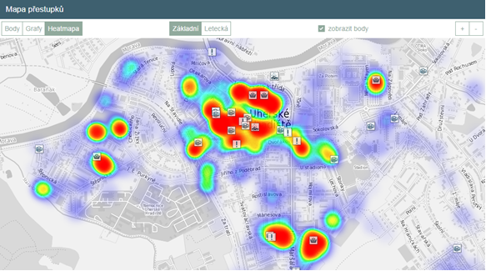
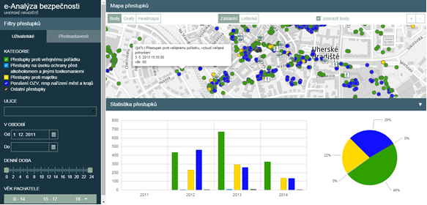
Ukázky implementací – Česká republika
Ukázky z nového mapového projektu e-analýza bezpečnosti města Uherské Hradiště, mapy kriminality jsou veřejně přístupné na webu města
24

Slide 25
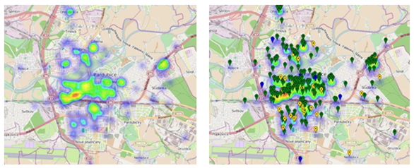
Ukázky implementací – Česká republika
Ukázka zpracování Heat mapy - koncentrace bezdomovců ve městě Pardubice

Slide 26
Výsledky realizovaných implementací
Velká Británie - snížení počtu vloupání o 38 % u Greater Manchester Police, snížení počtu obětí o 28 % v hrabství Cambridge, pokles násilných trestných činů o 7 % a obecné kriminality o 4 % v hrabství Kent.
USA - město Lancaster zaznamenalo v roce 2010 snížení míry kriminality o 35 % oproti roku 2007, v roce 2011 dokonce o 42 %; ve čtyřměsíčním období po zavedení prediktivního systému u Los Angeles Police Department byl zaznamenán pokles výskytu kriminality o 13 % a mezi lety 2013 a 2014 se snížil počet zločinů o 20 %; město Tempe v Arizoně zaznamenalo pokles vloupání v rizikových oblastech města o 12 % v období tří až šesti měsíců analyticko – prediktivních nástrojů.

Slide 27
Výsledky realizovaných implementací
Švýcarsko – v Curychu se podařilo díky prediktivnímu systému a analytické práci snížit v roce 2013 počet vloupání o téměř
7 % a v roce 2014 o 15 %.
Německo - v bavorském Mnichově se podařilo snížit počet vloupání o 29 % a v oblastech města silně postižených tímto jevem až o 42 %.
Rakousko - ve Spolkové zemi Štýrsko se na základě analytické práce a následné zvýšeného hlídkování v rizikových oblastech podařilo snížit počet vloupání o 20 %.

Slide 28
Výsledky realizovaných implementací
Česká republika, město Kolín - mj. díky zavedení analytických metod do práce policejních složek a cílenějšímu zaměření hlídkové služby a preventivních opatření zaznamenali v období leden – duben 2015 pokles trestné činnosti o 39 % oproti roku 2014 a o 50 % oproti roku 2013. V případě vloupání je pokles dokonce o 85 % oproti roku 2013.
Od poloviny roku 2015 pak policisté v Kolíně využívají k plánování své činnosti a zaznamenávání řešených událostí přímo v terénu mobilní zařízení ve formě tabletů, což jim umožňuje trávit mnohem více času v rizikových oblastech přímo v terénu a předcházet tak dalšímu protiprávnímu jednání.

Slide 29
Ověřené přínosy analyticko – prediktivních nástrojů a postupů v praxi
snižování kriminality,
růst její objasněnosti,
odbourání administrativy, více času pro pohyb hlídek v ulicích,
cílenější a efektivnější zaměření policejních hlídek a preventivních opatření,
možnost komunikace policistů se systémy přímo v terénu,
efektivnější a tím i levnější využití zdrojů,
zvýšení důvěry občanů v policejní složky.
Těchto úspěchů se daří policejním sborům dosahovat i přesto, že se často snižují jejich rozpočty i počty policistů.

Slide 30
Závěry mezinárodní studie
Přínos analyticko – prediktivních nástrojů lze na základě zkušeností ze zahraničí hodnotit pozitivně.
Je prokázáno, že nové metody a zapojení kvalitních specializovaných analytiků dokáží významně zefektivnit policejní práci, což výrazným způsobem napomáhá ke zlepšení bezpečnostní situace v území.
Smyslem těchto nástrojů nemá být nahradit tradiční policejní postupy, ale vhodně doplnit znalosti analytiků/policistů/velitelů.
Důraz by měl být rovněž kladen na spolupráci s veřejností, což potvrzují četné zahraniční zkušenosti.

Slide 31
Závěry mezinárodní studie
Studie jednoznačně doporučuje využití těchto moderních nástrojů a postupů v oblasti mapování, analýz a predikce kriminality po vzoru četných zahraničních zkušeností rovněž v České republice.
Popisuje základní principy přístupů, jimiž je vhodné se při implementaci těchto analytických/prediktivních systémů řídit (např. v oblasti motivace a hodnocení policistů, organizace a zaměření analytických činností, spolupráce s dalšími subjekty, zejména obcemi a obecními policiemi, sdílení dat, informování veřejnosti, metodických a technologických doporučení).
Dává doporučení rovněž k realizaci pilotního projektu v rámci bezpečnostních složek ČR.

Slide 32
Další aktivity a plány
Projekt „Geoinformatika jako nástroj pro podporu integrované činnosti bezpečnostních a záchranných složek státu“ (GISBS)
Analýza současného stavu a implementace pilotního řešení
Datová fúze zájmových vnitřních zdrojů dat
Datová fúze zájmových vnějších zdrojů dat
Specializované mapové podklady, certifikované metodiky (2015).
Vytvoření a pilotní ověření predikčního modelu v podmínkách bezpečnostních složek České republiky (2016 - 2017).
Vytvoření a pořízení odpovídající SW na analytickou a predikční činnosti Policie ČR v prostředí GIS a proškolení příslušných pracovníků (2018 – 2019).

Slide 33
Děkuji za pozornost.
www.prevencekriminality.cz
michal.barborik@mvcr.cz

